Slide 1



Cerreira Fosta Ltda.
Estratégias para a otimização de vendas da Cerreira Fosta Ltda.

Slide 2

Contexto
A Cerreira Fosta Ltda. é uma empresa especializada em produtos para o lar, como móveis, eletrodomésticos e artigos de decoração.
Apesar de contar com uma base de clientes sólida e uma equipe de vendas dedicada, a empresa está enfrentando dificuldades para alcançar suas metas de vendas.

Slide 3

Estratégia
Foi estruturada uma Análise Exploratória de Dados (EDA) com o objetivo de identificar padrões e gerar insights que possam aumentar as vendas da Cerreira Fosta.
Para alcançar esse objetivo, serão analisadas as principais características relacionadas ao sucesso de vendas, incluindo fatores como:
Tipos de lojas, influência da concorrência, impacto das promoções e dias da semana com maior desempenho.

Slide 4

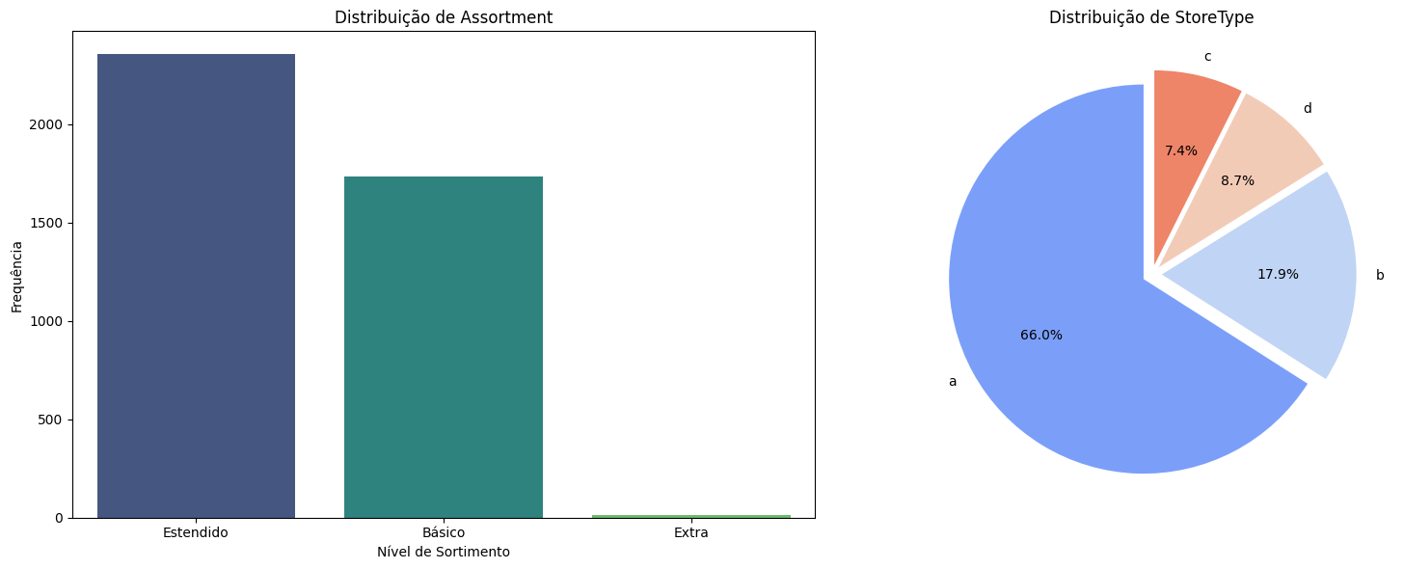

Tipo de loja

Slide 5
Insight
Lojas do Tipo A
Apresentaram um desempenho significativamente superior nas vendas.
Possuem características ou estratégias que favorecem maior atração de clientes e de fechamento de negócios, mostrando que é interessante o aumento nesse tipo de loja
Lojas com Sortimento de Produtos Estendido
Se destacaram no volume de vendas.
A variedade ampliada consegue atender melhor às necessidades e preferências dos consumidores, aumentando a competitividade. Replicar essas condições é atrativo visando o aumento das vendas.

Slide 6
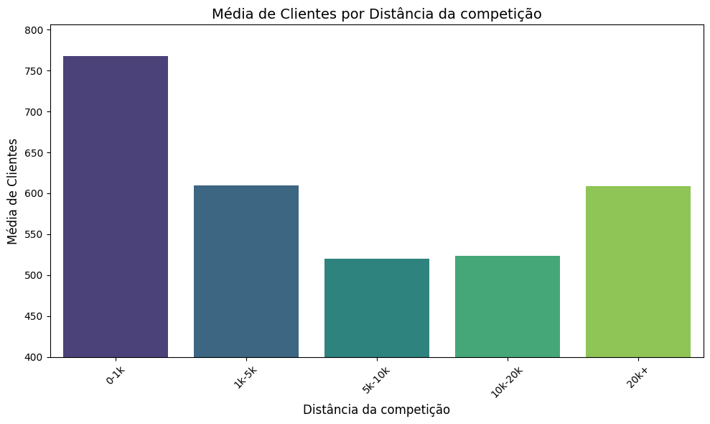
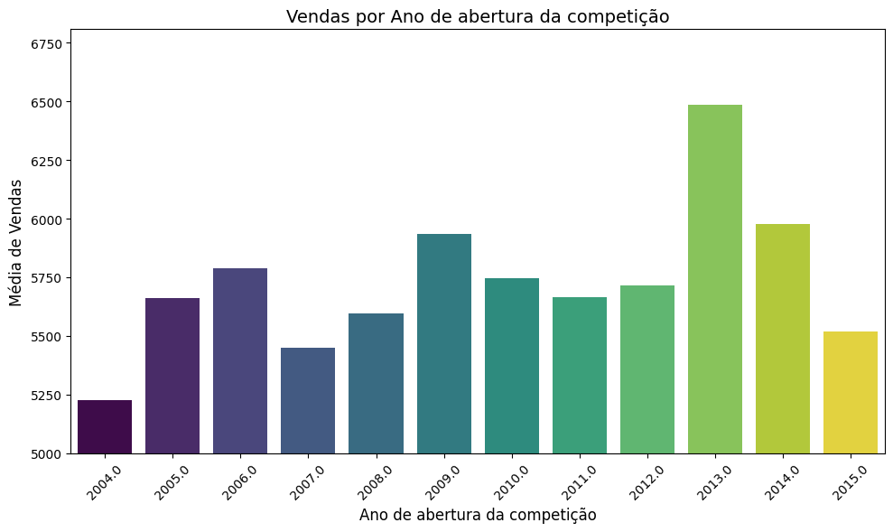
Impacto da concorrência

Slide 7
Insight
Modelo de Competição Espacial de Hotelling
Segundo Hotelling, os negócios se concentram em pontos estratégicos, ou seja, pontos com mais clientes em potencial.
Podemos ver a comprovação desse modelo através do gráfico anterior, que mostra que lojas com concorrentes há menos de 5 quilômetros recebem mais clientes e consequentemente maior faturamento.
As Cinco Forças de Porter
Uma das cinco forças é a “Ameaça de Novos Participantes”, que afirma que concorrentes mais jovens podem perturbar o equilíbrio do mercado, devido a grandes investimentos e desejo de ganhar participação no mercado.
No gráfico que detalha as vendas por ano de abertura da concorrente, podemos ver que com a chegada de concorrentes mais jovens, em média, as vendas foram consideravelmente impulsionadas.

Slide 8
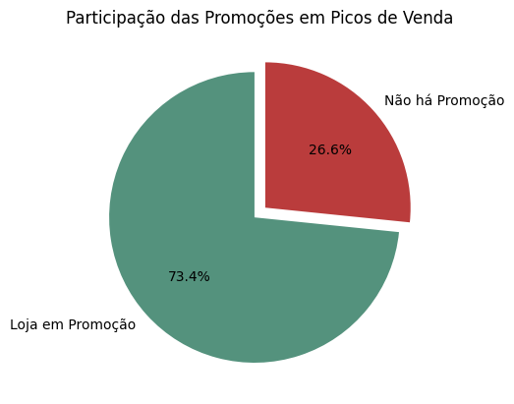
Impacto das promoções

Slide 9
Insight
Promoções Impulsionam Vendas
Mais de 70% das lojas com ótimos resultados possuem promoções ativas regularmente, destacando sua importância na estratégia de vendas.
Essas ações não apenas atraem um maior fluxo de clientes, mas também incentivam compras adicionais, aumentando o ticket médio e a competitividade no mercado.

Slide 10
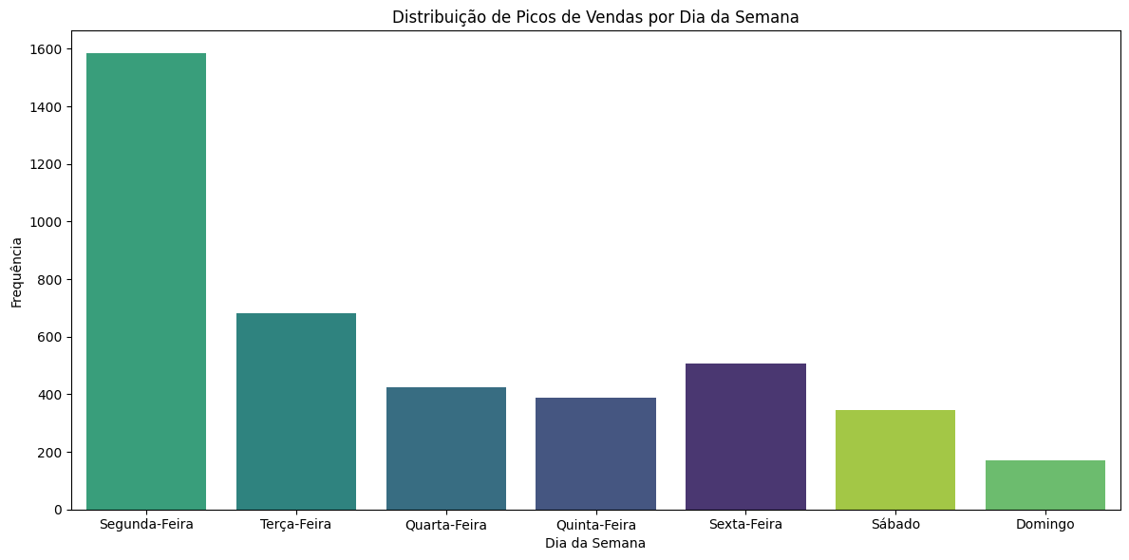
Dias da semana

Slide 11
Insight
Segundas-Feiras com Volume de Vendas Elevado
Foi identificado que, nas segundas-feiras, o volume de vendas é significativamente mais expressivo em comparação com outros dias da semana.
Esse padrão revela que estratégias de marketing e promoções bem aplicadas podem potencializar ainda mais esse número de vendas, gerando mais lucro e visibilidade para a Cerreira Fosta.

Slide 12
Plano de ação
01.
02.
03.
Ampliar o sortimento de produtos em lojas que ainda não adotaram essa estratégia, priorizando categorias com maior demanda.
Identificar as práticas de sucesso nas lojas do tipo A e replicá-las em outros formatos. Implementar melhorias na experiência do cliente e no layout para potencializar vendas.
Incorporar promoções regulares em lojas com desempenho médio ou baixo, testando diferentes formatos como descontos, combos e benefícios exclusivos. Monitorar o impacto nas vendas e ajustar a estratégia com base nos resultados.
Desenvolver campanhas específicas para as segundas-feiras, como promoções exclusivas ou lançamento de produtos. Explorar a alta movimentação desse dia para maximizar resultados e retorno financeiro.

Slide 13




União Sinistra
Daniel Dias
João Pedro Bezerra
Lucas Francisco
Pedro Henrique

Slide 14

Obrigado!

